Slide 1

TRƯỜNG ĐẠI HỌC MỎ - ĐỊA CHẤT KHOA CÔNG NGHỆ THÔNG TIN
BÁO CÁO TỔNG KẾT
ĐỀ TÀI NCKH SINH VIÊN
ĐỀ TÀI: “XÂY DỰNG MÔ HÌNH HỌC MÁY DỰ ĐOÁN BỆNH TIM DỰA TRÊN TẬP DỮ LIỆU HEARTDISEASE”
Trưởng nhóm nghiên cứu: Nguyễn Văn Huy, Lớp DCCTCLC66A1
Thành viên tham gia thực hiện:
Mai Thị Diễm, DCCTCLC66A1
Nguyễn Hoàng Tùng Phong, DCCTCLC66A1
Giáo viên hướng dẫn: Thạc Sĩ Đặng Văn Nam

Slide 2
Nội dung trình bày
Giới thiệu chung về đề tài
Tổng quát về học máy dữ liệu
Công cụ và môi trường thực hiện
Xây dựng mô hình dự đoán bệnh tim
Đánh giá và kết luận

Slide 3
Nội dung trình bày
Giới thiệu chung về đề tài

Slide 4
1. Giới thiệu chung về đề tài
Lý do chọn đề tài
Phân tích dữ liệu được ứng dụng rộng rãi trong các ngành nghề hiện nay
Trong y tế, việc áp dụng phân tích dữ liệu lớn mang lại rất nhiều kết quả tích cực và cũng là cứu sống con người.
Từ tầm quan trọng của phân tích dữ liệu đem lại cho ngành y tế, nhóm chúng em đã quyết định chọn đề tài “Nghiên cứu, phân tích và đánh giá các yếu tố ảnh hưởng tới bệnh tim dựa trên tập dữ liệu HeartDisease” để làm Nghiên cứu Khoa học.

Slide 5
1. Giới thiệu chung về đề tài
Mục tiêu của đề tài
Phân tích và làm sạch tập dữ liệu
Sử dụng các kĩ thuật để trích xuất thông tin từ tập dữ liệu
Kết hợp với các biểu đồ trực quan hóa để tìm ra sự kết nối giữa các trường dữ liệu
Đưa ra các nhận xét, định hướng để khai thác hiệu quả những thông tin thu được từ việc phân tích

Slide 6
Nội dung trình bày
Giới thiệu chung về đề tài
Tổng quát về học máy dữ liệu

Slide 7
2. Tổng quan về phân tích dữ liệu
Phân tích dữ liệu là gì?
Phân tích dữ liệu là một quá trình kiểm tra, làm sạch, chuyển đổi và mô hình hóa dữ liệu với mục tiêu khám phá thông tin hữu ích, thông báo kết luận và hỗ trợ ra quyết định.
Tầm quan trọng của phân tích dữ liệu?
Phân tích dữ liệu đóng một vai trò quan trọng trong việc chắt lọc thông tin này thành một dạng chính xác và phù hợp hơn. Từ đó, giúp việc phân tích và nghiên cứu dữ liệu trở nên dễ dàng hơn.

Slide 8
2. Tổng quan về phân tích dữ liệu
Quy trình thực hiện một dự án phân tích dữ liệu:
Đặt yêu cầu mục tiêu
Thu thập dữ liệu
Làm sạch dữ liệu
Phân tích dữ liệu
Trực quan hóa cà diễn giải dữ liễu

Slide 9
Nội dung trình bày
Giới thiệu chung về đề tài
Tổng quát về học máy dữ liệu
Công cụ và môi trường thực hiện

Slide 10


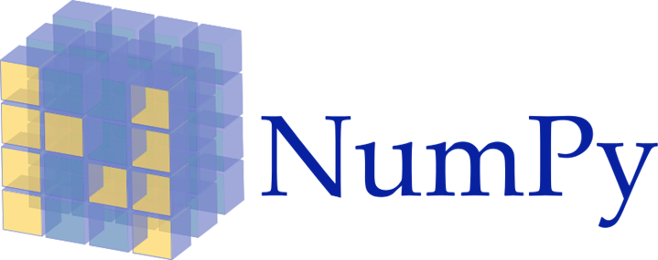



3. Công cụ và môi trường thực hiện

Slide 11
Nội dung trình bày
Giới thiệu chung về đề tài
Tổng quát về học máy dữ liệu
Công cụ và môi trường thực hiện
Xây dựng mô hình dự đoán bệnh tim

Slide 12
4. Phân tích tập dữ liệu HeartDisease
Giới thiệu bài toán
Theo CDC, bệnh tim là một trong những nguyên nhân hàng đầu gây tử vong cho người thuộc hầu hết các chủng tộc ở Mỹ (người Mỹ gốc Phi, người Mỹ da đỏ và người bản địa Alaska, và người da trắng). Do sự phát triển của khoa học kĩ thuật và tính toán cho phép áp dụng các phương pháp học máy để phát hiện “mẫu” từ dữ liệu có thể dự đoán tình trạng của bệnh nhân.
Từ đây, chúng ta bắt đầu phân tích, chuẩn hóa tập dữ liệu HeartDisease (Bệnh Tim) để tìm ra các nguyên nhân dẫn đến mắc bệnh tim.

Slide 13
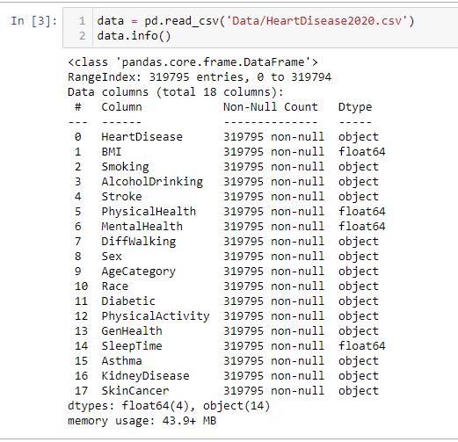
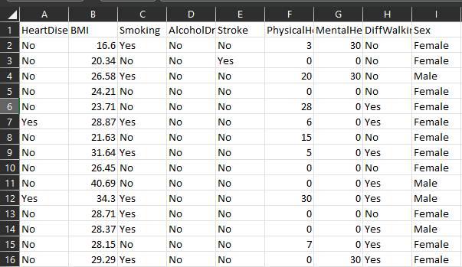
4. Phân tích tập dữ liệu HeartDisease
Giới thiệu về tập dữ liệu
Tập dữ liệu được lấy trên dữ liệu mã nguồn mở của CDC.
Đọc dữ liệu file.csv

Slide 14
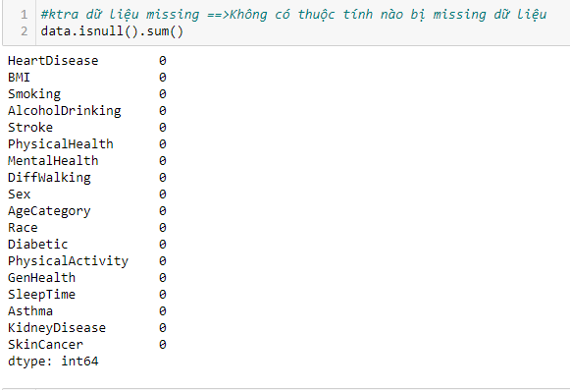

4. Phân tích tập dữ liệu HeartDisease
Thống kê dữ liệu
Dữ liệu Missing
Dữ liệu Trùng lặp
Có 46215 dữ liệu bị trùng lặp, nhưng sự trùng lặp do thông tin khảo sát chỉ trên mức độ Yes/No (có/không) nên nhiều người có nhiều người giống nhau, nên dữ liệu trùng lặp này không cần phải xử lý.
Không có dữ liệu bị Missing

Slide 15
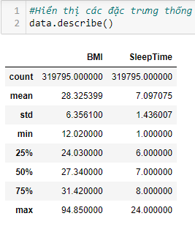
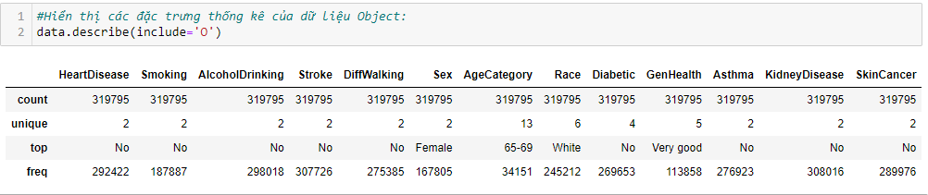
4. Phân tích tập dữ liệu HeartDisease
Khám phá dữ liệu có ích từ tập dữ liệu
Các đặc trưng của kiểu dữ liệu chuỗi
Các đặc trưng của kiểu dữ liệu số

Slide 16
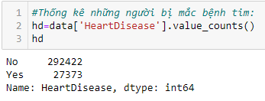
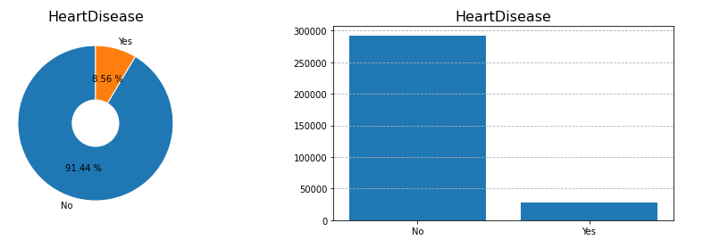
4. Phân tích tập dữ liệu HeartDisease
Thống kê số người mắc bệnh tim

Slide 17
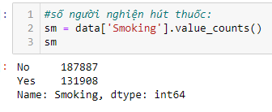
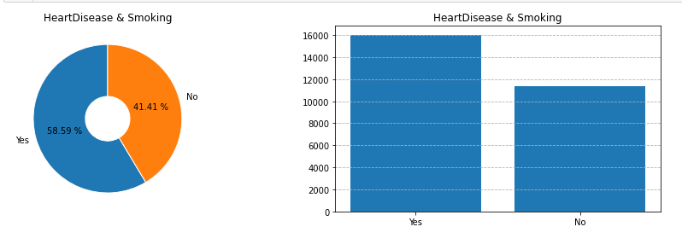
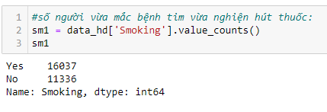
4. Phân tích tập dữ liệu HeartDisease
Sự ảnh hưởng của các yếu tố tới bệnh tim
Nghiện hút thuốc

Slide 18
Nội dung trình bày
Giới thiệu chung về đề tài
Tổng quát về học máy dữ liệu
Công cụ và môi trường thực hiện
Xây dựng mô hình dự đoán bệnh tim
Đánh giá và kết luận

Slide 19
5. Đánh giá – Kết luận

Slide 20
Trường Đại học Mỏ - Địa chất Khoa Công nghệ thông tin
CHÚNG EM XIN CHÂN THÀNH CẢM ƠN!

